Slide 1
Stad en wijk
Donderdag 24-3-2022
Les 6

Slide 2
Programma
LA 2 feedbackfriends
Na lunch Thema ‘Werken met groepen’
Sociologie
Trainen in communicatie en weerstand bij nieuwe ontwikkelingen?
Zelfstandig werken

Slide 3
Begrippen over samenleven in de stad
Groepscohesie
Socialisatie
Normen en waarden
Groepsproces
Verstoorde groepscohesie
Sociogram

Slide 4
Sociale cohesie in de stad van de toekomst!
Sociale cohesie
Sociale samenhang
Socialisatie
Groepsdynamiek

Slide 5
Cohesie is het krachtveld dat ervoor zorgt dat mensen bij de groep (willen) blijven.
Soorten cohesie:
Taakcohesie: taakcohesie is de mate waarin mensen bv. in een team, samenwerken om een specifiek en duidelijk doel te bereiken.
2. Sociale cohesie: sociale cohesie is de mate waarin mensen in een groep elkaar aardig vinden en om die reden graag onderdeel van het team uitmaken. In betekenis voor stad en wijk gaat er om op welke manier samenlevingen bij elkaar blijven en zich verbonden voelen: wij – gevoel.
3. Normatieve cohesie: de mate waarin groepsleden zich aan elkaar binden als gevolg van het conformeren aan de groepsnormen.
| Individualisatie | segregatie |

Slide 6
Socialisatie
Iedereen is de hele dag bezig met socialiseren. Dit doen wij op school, op het werk, op de voetbaltraining en op sociale media. Iedereen past zich bewust of onbewust aan, aan de normen en waarden van de verschillende groepen en culturen in een maatschappij. Doe je dit niet, dan val je al snel buiten de boot. Het is niet zo dat iedereen dezelfde normen en waarden hoeft te hebben, je past je aan binnen de grenzen van de groep.
De mens is een sociaal wezen, we steunen elkaar om te kunnen overleven. Wij leven in een samenleving waarbij iedereen is onderverdeeld in verschillende groepen. Ieder persoon hoort bij meerdere groepen. Het is natuurlijk wel zo dat deze groepen ook met elkaar omgaan. Iedere groep heeft zijn eigen normen en waarden.
Sociale cohesie
Sociale samenhang
Socialisatie
Groepsdynamiek
Filmpje https://www.youtube.com/watch?v=2aExL8sVSYE
Notes:
Filmpje (maatschappijleer ) met uitleg over socalisatie

Slide 7
Socialiserende instituties.
Instellingen, organisaties waarmee de cultuuroverdracht in een samenleving plaatsvindt:
1) het gezin (eerste lach, eerste woordjes, eerste stapjes) 2) de school (samenwerken, discipline, taken verrichten) 3) het werk (prestaties leveren, bepaalt je leefritme) 4) maatschappelijke groepering (sportclubs, geloofsrichtingen) 5) de overheid (wetten waar je, je aan moet houden) 6) de vriendenkring (grote invloed op de normen en waarden van mensen) 7) de media (belangrijk voor de verspreiding van onze cultuur)

Slide 8

Wat is dat ‘nationale wij gevoel’
Uit rapportage van CBS:
Met sociale samenhang wordt meestal gedoeld op collectieve verbanden in de samenleving, sociaal kapitaal verwijst naar hulpbronnen waarover individuen beschikken.
Twee begrippen worden in dit kader vaak gebruikt: ‘sociale netwerken’ en ‘vertrouwen’. De participatie van burgers in de samenleving door het onderhouden van contacten, zowel informeel als in georganiseerd verband, staan centraal. Daarbij is het ook belangrijk dat de mensen in voldoende mate eensgezind zijn over gezamenlijke waarden en normen.
Een veelgebruikte definitie, die ook door het CBS wordt gebruikt, komt van de OESO (Coté en Healy, 2001): ‘networks together with shared norms, values and understandings that facilitate cooperation within or among groups’

Slide 9
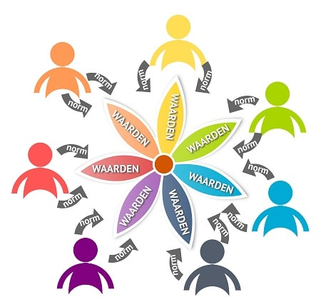
Normen en waarden
Normen en waarden, twee verschillende begrippen die we graag als één laten klinken. Normen zijn ongeschreven regels over hoe je je hoort te gedragen.
Waarden zijn de achterliggende idealen die als waardevol worden aangeduid; dingen die je belangrijk vindt, als persoon of als groep.

Slide 10

Waarden zijn de zaken die waardevol gevonden worden door iemand of een groep mensen (een samenleving). Het is vaak een enkel woord, zoals eerlijkheid, respect, gelijkheid.
Bekende waarden in Nederland
De som van alle waarden (van een land) vormen de basis van een samenleving. Hoe we met elkaar omgaan en waarom wordt bepaald door deze waarden.
In Nederland hechten we veel waarden aan zaken als:
– vrijheid
– gelijkheid
– solidariteit
– rechtvaardigheid
– respect
– leefbaarheid
– veiligheid
– tolerantie

Slide 11
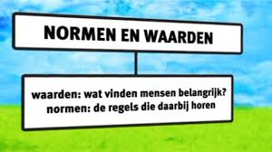
Normen zijn afgeleid uit waarden.
Normen zijn richtlijnen hoe je sociaal gewenst met elkaar omgaat.
Het zijn ongeschreven gedragsregels die we als normaal, vanzelfsprekend betitelen. Als je met iemand hebt afgesproken, is het normaal dat je op tijd komt. Of als de kassière je teveel geld teruggeeft, dan is het normaal dat je dat zegt.
Hoe sterk men zich houdt aan de verschillende normen, is sterk afhankelijk van het gedrag van de omgeving. Als men bijvoorbeeld in een buurt is waar veel afval op straat ligt, dan zal men zelf ook sneller iets op de grond gooien. En andersom geldt dat ook: In een buurt zonder ook maar iets van afval op straat, zal men veel minder snel rommel achterlaten.
Waarden en normen zou dus eigenlijk een betere benaming zijn.

Slide 12
Drie kernelementen van sociale samenhang
Participatie
Binnen de dimensie participatie gaat het om de mate waarin mensen:
a. banden of netwerken met elkaar aangaan en elkaar hulp en steun verlenen;
b. meedoen in maatschappelijke organisaties, zoals het lid zijn van
verenigingen en organisaties en zich inzetten als vrijwilliger;
c. deelnemen aan politieke activiteiten.
2. Vertrouwen
Het vertrouwen wordt ook op drie niveaus vastgesteld:
a. vertrouwen in andere mensen;
b. vertrouwen in organisaties;
c. vertrouwen in de politiek.
3. Integratie
Dit betreft in de eerste plaats de mate waarin álle leden van een samenleving participeren en vertrouwen hebben. Niet alleen contact en vertrouwen binnen groepen, maar ook tussen groepen is daarbij van belang. Er is sprake van meer integratie in een samenleving als mensen uit verschillende groepen – jongeren, ouderen, hoog- en laagopgeleiden, hogere en lagere inkomens, mensen met uiteenlopende religieuze, culturele of nationale achtergronden – binding hebben met en vertrouwen hebben in elkaar. Dit zal resulteren in meer begrip voor elkaars meningen, gedeelde waarden en normen, en samenwerking tussen bevolkingsgroepen.
Sociale cohesie
Sociale samenhang
Socialisatie
Groepsdynamiek

Slide 13
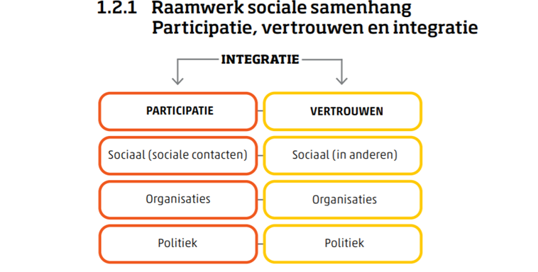

Slide 14
Hoe groeit samenhang en wij-gevoel?!
Crisis haalt het beste in mensen naar boven
Terwijl supermarkten nog niet zijn hersteld van de hamsterwoede, ontstaat er op sociale media een leger aan vrijwilligers dat anderen graag wil helpen. Duizenden oud-verpleegkundigen en geneeskundestudenten staan paraat om bij te springen in de zorg. In alle dorpen en steden ontstaan vrijwilligers-initiatieven en horeca-ondernemers delen eten uit aan voedselbanken. Voor historicus Rutger Bregman is deze ontwikkeling geen verrassing. Voor zijn boek ‘De Meeste Mensen Deugen’, deed hij onderzoek naar hoe mensen reageren in tijden van rampen en crises. “Het haalt het beste in mensen naar boven”, vertelt hij.
Kort interview met hem:
https://www.maxmeldpunt.nl/gezondheid/rutger-bregman-de-coronacrisis-haalt-het-beste-in-mensen-naar-boven/

Slide 15
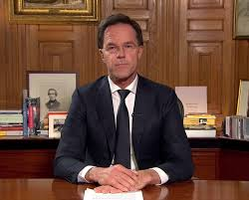
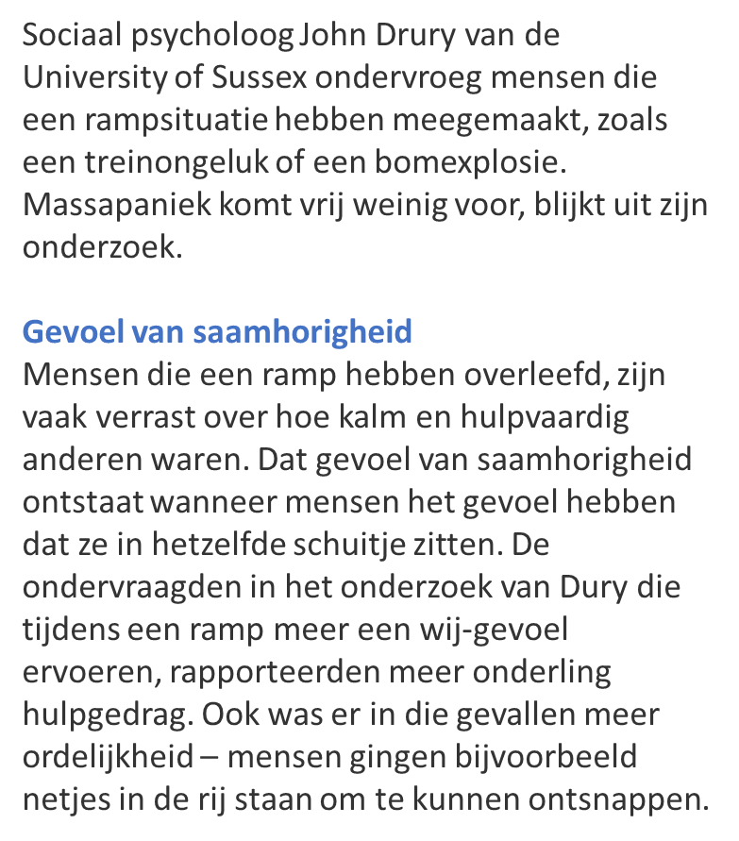
Op gedragen, vaderlijke toon richtte premier Mark Rutte zich vorig jaar rond deze tijd tot alle Nederlanders in een historische tv-toespraak. Hij schuwde niet te zeggen dat hij ‘geen gemakkelijke boodschap’ had, maar vroeg ook vertrouwen en eenheid.

Slide 16
Hoe groeit sociale samenhang en wij-gevoel NU?!
Movisie heeft een mooi artikel geschreven, ‘Hoe versterken we de sociale cohesie?’.
Klik na de les op de link, lees het artikel en maak een lijstje met acties, tips en methoden die volgens de experts uit het artikel bijdragen aan de sociale samenhang. Dit gaat verder dan een BBQ organiseren!
https://www.movisie.nl/sites/default/files/bestanden/documenten/movisies/movisies-2018-1/files/assets/common/downloads/publication.pdf
Voor de corona crisis…

